Slide 1

组会报告
Institute of High Energy Physics
王健
2026.05.11

Slide 2
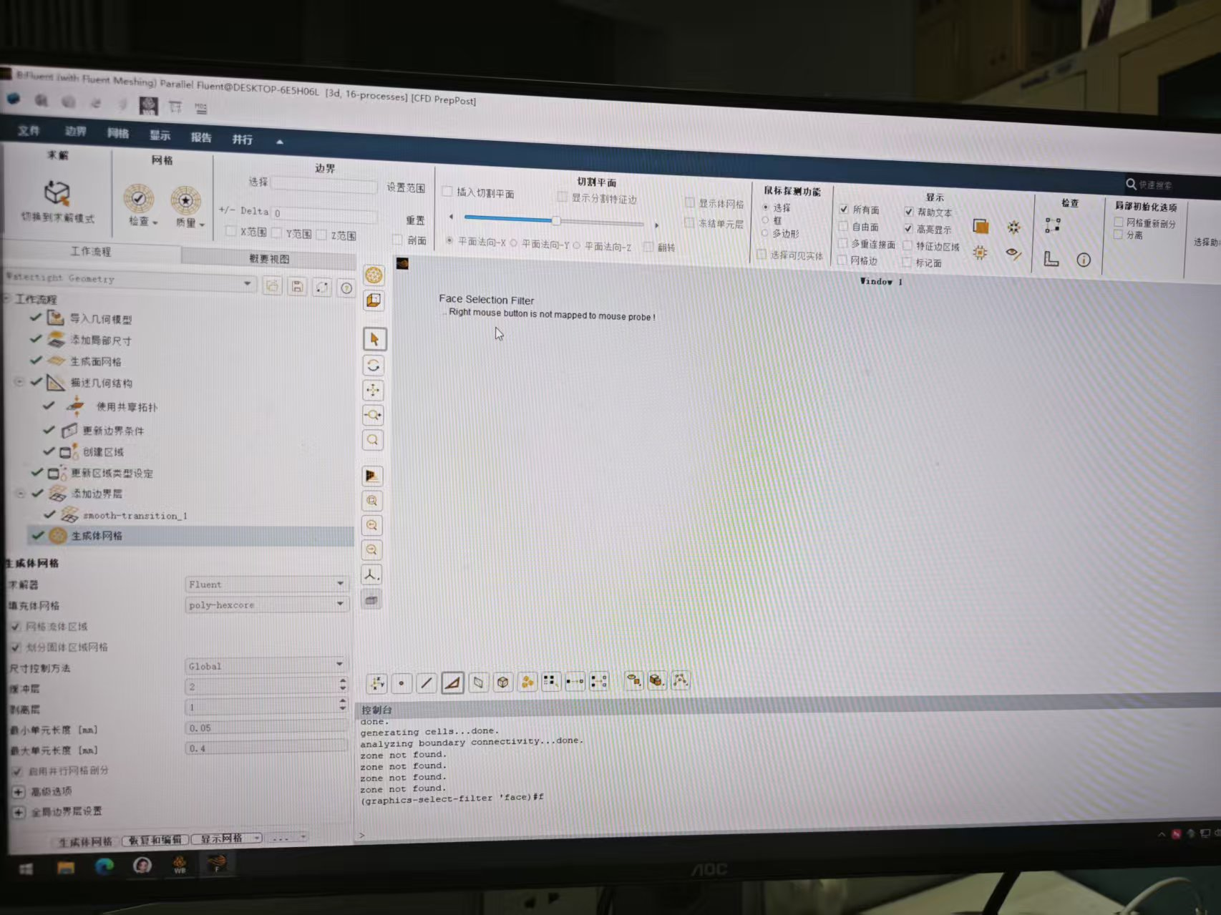
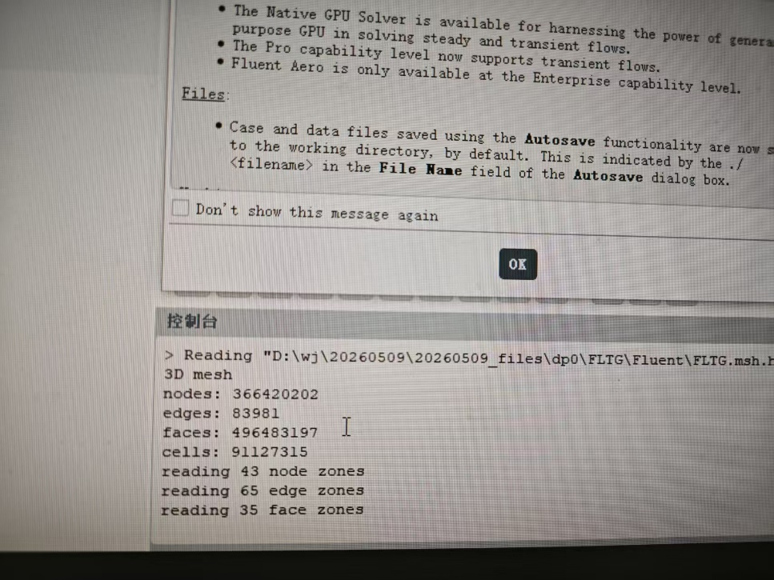
工作-束流管
2026/05/11
组会报告

Slide 3
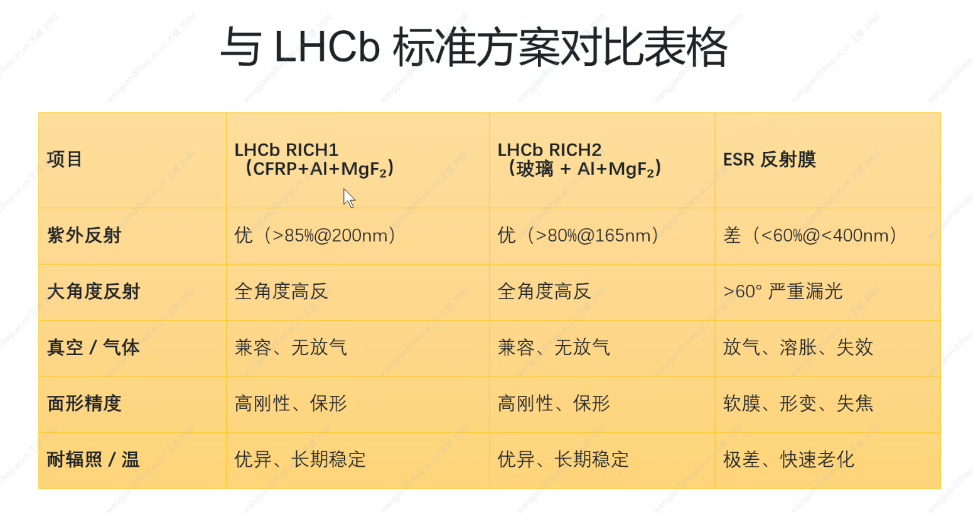
工作-切伦科夫探测器
2026/05/11

Slide 4
工作-切伦科夫探测器
ESR 反射膜：
Enhanced Specular Reflector（增强型镜面反射膜）是 3M 公司开发的一种无金属、高反射率的多层光学膜，核心用于 LCD 背光模组，将漏光高效反射回收，显著提升亮度并降低功耗。
一、基本结构与原理
结构：由数百至千层纳米级、高低折射率交替的透明聚合物薄膜复合而成，总厚约65–80 μm（常见型号 ESR-65、ESR-80V2）。
原理：利用多层薄膜干涉，而非金属反射；对可见光（380–780 nm）实现 >98%超高反射率，且无布鲁斯特角 ，对所有偏振光、各入射角均保持高反射，色彩中性无偏色。
特点：不含金属、不导电、耐腐蚀、正反两面反射率一致，组装无需区分正反面。
二、核心性能
反射率：可见光全域 ≥98%，远高于传统银反射膜（约 85–90%）与白色反射膜（约 90–95%）。
亮度增益：配合棱镜膜与偏光膜，背光亮度可提升30–50%，或同等亮度下降低功耗约 20–30%。
耐环境：适配 -40℃至 105℃宽温、抗 UV、耐湿热、低黄变，适合车载、工业、户外等高可靠性场景。
2026/05/11

Slide 5
工作-切伦科夫探测器
ESR 反射膜的优点
1. 可见光 — 近紫外超高反射率
250～700 nm 波段反射率 98%～99.5%，显著高于：镀铝膜：85%～90%，PTFE / 白漆：90%～95%，直接提升切伦科夫弱光子收集效率、信噪比、能量分辨率。
2. 全角度、无偏振依赖，无布鲁斯特角损耗
传统金属铝膜存在布鲁斯特角，大角度入射光反射损耗大、偏振敏感；ESR 是多层聚合物干涉结构：任意入射角都保持高反，对任意偏振光无衰减，完美适配切伦科夫光大角度、随机偏振的特点。
3. 纯非金属结构，无氧化、无硫化、无腐蚀
铝膜易氧化、受潮硫化，长期使用反射率持续下降；ESR不含金属，惰性稳定，空气中、常规水汽环境下不氧化、不生锈、不变色，长期光学性能衰减小。
4. 镜面定向反射，抑制通道串光
ESR 为镜面反射，光线定向折返；传统 BaSO₄、TiO₂、PTFE 是漫反射，光子四处散射，容易造成相邻像素 / 通道串光。ESR 能约束光路，提升探测器位置分辨、成像分辨。
5. 自重极轻、厚度薄，适配探测器轻量化
厚度仅 65/80 μm，柔性可弯折；比铝板、PTFE 厚板重量大幅降低，对大型宇宙线、中微子、机载 / 星载探测器减重、结构载荷压力更小。
6. 色彩中性，无光谱偏色
反射光谱平坦，不会选择性吸收某段波长；切伦科夫光光谱保真度高，不会畸变能谱响应。
7. 低光吸收、无自发光噪声
本身几乎不吸收可见光与近紫外，也无闪烁自发光、无荧光本底，不会给弱信号探测增加额外噪声。
8. 常温宽温稳定性好
常规探测器工作温区下，不变形、不黄变、光学性能稳定；无需像铝膜那样做镀膜保护、防氧化涂层。
9. 安装无需分正反面
双面光学性能一致，施工不用区分正反面，贴装更简单、容错高。
2026/05/11

Slide 6
工作-切伦科夫探测器
ESR 反射膜的缺点
1. 抗高能辐照有短板（致命物理缺点）
ESR 是有机多层聚合物薄膜：长期高剂量辐照下会老化、微裂、发黄、层 ation 分层脱层；紫外 + 辐照协同作用，反射率会逐年衰减；不适合超高剂量、无人维护的长期深空 / 对撞机核心区裸用。
2. 只能做镜面反射，无漫反射匀光能力
ESR 是定向镜面反射，光线入射角多少、反射角就多少；切伦科夫探测器有时需要漫反射把光子打散、均匀化光场、消除盲区；传统 BaSO₄、TiO₂白漆、PTFE 是朗伯漫反射，光收集更均匀、位置响应更平；ESR 用在需要匀光、消除明暗条纹的场景反而不如漫反射。
3. 紫外深紫外端（<250 nm）性能下滑明显
ESR 在250–700 nm极强；<250 nm 深紫外透射 / 吸收上升，反射率明显掉下来；极深紫外切伦科夫探测，不如镀铝 + MgF₂增透保护膜、石英反射镜。
4. 机械脆弱、易损伤，施工容错率低
ESR 极薄（65/80 μm），怕划伤、怕折痕、怕针尖压点；一旦产生折痕、划痕，局部光学结构破坏，反射率暴跌、产生杂散光；传统铝板、PTFE 板、无机涂层耐磕碰、可打磨修复，现场安装更粗放。
5. 耐温、真空放气不如无机传统反射
ESR 聚合物基材，高温易形变、蠕变；高真空环境下有微量放气（outgassing），可能污染探测器灵敏介质、光电倍增管窗面；金属铝、陶瓷、无机白漆放气极低，高真空长周期运行更稳。
6. 裁切、包覆成型受限，曲面复杂件不好用
ESR 多层膜过度弯曲会分层、开裂；复杂异形、小曲率半径曲面很难完美贴合；传统铝皮、可喷涂白漆、可模压 PTFE，任意曲面都能做。
7. 成本高、不易做大尺寸整板
同面积价格远高于 PET 白膜、铝箔、反射漆；超大探测器球面、柱面整铺，材料 + 人工成本显著高于传统反射方案。
8. 不可现场修补，失效只能整张更换
局部脏污、划伤、老化无法局部打磨 / 补涂修复；传统白漆可局部补喷、铝板可抛光、PTFE 可局部裁切替换，维护成本更低。
2026/05/11

Slide 7
工作-切伦科夫探测器
LHCB RICH1
膜层 | 材料 | 厚度 | 功能
基底 | CFRP（碳纤维增强塑料）/ 铍玻璃 | - | 轻量化、高刚性基底，保证面形精度
底层 | 铬（Cr） | 30 nm | 粘附层，解决 CFRP / 金属基底与铝层的附着力问题
反射层 | 铝（Al） | 80 nm | 核心反射层，提供高反射率
保护层 / 增透层 | 氟化镁（MgF₂） | 160 nm（中心） | 保护铝层不被氧化 / 腐蚀，同时作为增透层提升紫外反射率
LHCB RICH2
膜层 | 材料 | 典型厚度 | 核心功能
基底 | 硼硅玻璃（Simax） | 6 mm | 高刚性、低热膨胀，保证面形精度与长期稳定性
底层 | 铬（Cr） | 5–10 nm | 粘附层，提升铝层与玻璃基底的结合力
反射层 | 铝（Al） | 80–100 nm | 核心反射层，实现深紫外 - 可见光的高反射
保护层 / 增透层 | 氟化镁（MgF₂） | 100–150 nm | 保护铝层不被氧化，同时作为增透层，提升 165–300 nm 深紫外反射率
2026/05/11

Slide 8
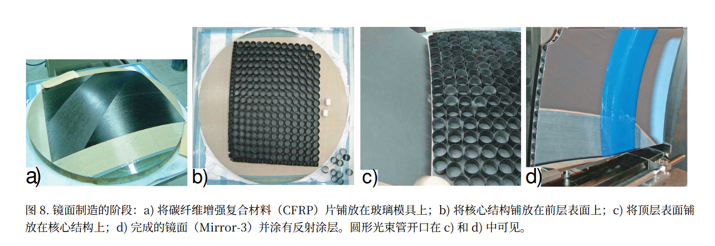
工作-切伦科夫探测器
镀膜工艺流程
基底预处理：硼硅玻璃表面抛光至粗糙度 < 0.5 nm，超声波清洗 + 等离子活化，去除油污并提升附着力。
Cr 粘附层沉积：真空热蒸发沉积 5–10 nm 铬层，增强后续铝层与玻璃基底的结合力。
Al 反射层沉积：高纯度铝丝热蒸发，控制沉积速率，保证厚度均匀性（误差 < 5%）。
MgF₂保护层沉积：氟化物热蒸发，通过挡板控制厚度，实现深紫外波段的增透优化。
后处理与测试：真空退火消除应力，反射率、附着力、耐辐照、耐气体老化测试。
2026/05/11

Slide 9
Thanks!

Slide 10
工作-切伦科夫探测器
用于表面复制的是一个凸形硼硅玻璃(Pyrex)芯棒,其热膨胀系 数与CFRP匹配,研磨至所需的光学精度,微表面粗糙度为 1–2nm rms。玻璃毛坯的研磨和抛光在CMA使用经典光学方法进行,最 终抛光表面通过球面仪检查。抛光后的芯棒具有2700 mm的曲率半径和 1100 mm的直径的凸面。
CFRP 材料以卷状带材形式提供,称为预浸料,即碳纤维已经预先 浸渍了氰酸酯树脂(基体)。带材的厚度为几百毫米,碳纤维是单向且 均匀分布在基体中。预浸料由2/3碳纤维组成,这是增强材料,以及1/3树脂组成,这是将纤维粘合在一起的基体材料。几张预浸料铺在抛光好的芯模上,并按固定方向粘合在一起,形成厚度为 1.5 毫米的准各 向同性 CFRP 前皮,如图 8 所示。前皮在 121 °C 真空固化中硬化, 形成与芯模相同的形状。然后将核心结构(如下所述)和背皮粘贴到前 皮上并固化。蜂窝镜随后从芯模上分离,准备进行真空镀反光膜。复制艺精确地将芯模的抛光表面复制到镜面上。
2026/05/11

